Slide 1


BRIDGEKURSUS for BEGYNDERE
LEKTION 1: STIK UDEN TRUMF

Slide 2
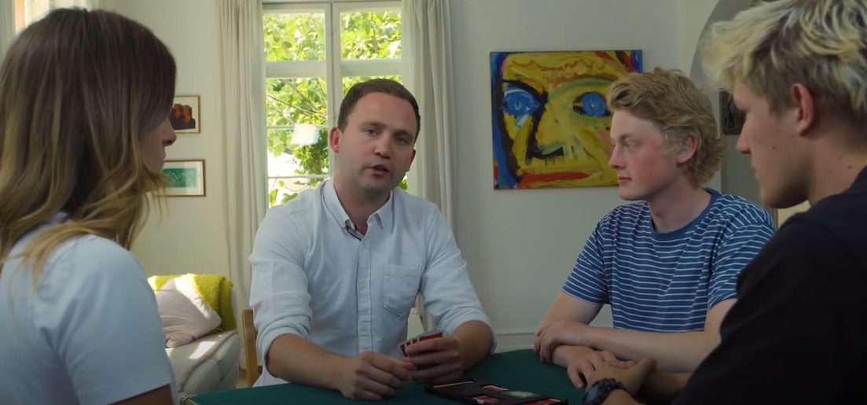
VIDEO
LEKTION 1: STIK UDEN TRUMF

Slide 3
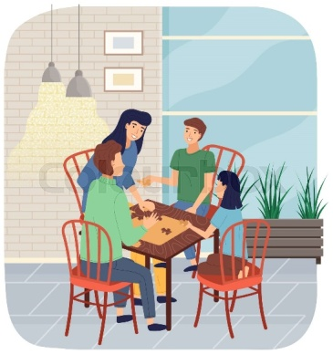
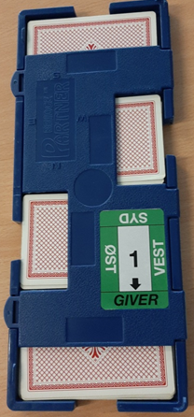
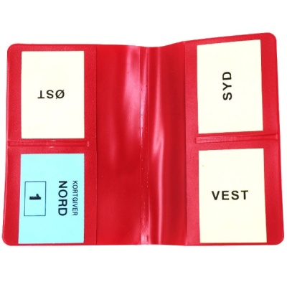
Vi spiller ved 4-mands borde
Du har en fast makker.
I sætter jer enten:
Nord-Syd eller
Øst-Vest
Vi spiller med lagte kort, som uddeles i kortmapper:
(Kort)giver er angivet på kortmappen
N
V
Ø
(Kort)giver
S

Slide 4
Hvad består et kortspil af?
Major
Minor
  ♠ ♥ ♦ ♣
Et spil kort består af 4 farver
Spar Hjerter Ruder Klør
Højest
Lavest
E
♠
K
♠
D
♠
B♠
T♠
…..
5
♠
4
♠
3
♠
2
♠
13 kort i
hver farve
Es
Konge
Dame
Bonde*)
10’er
Honnørkort
(nogle kalder dem billedkort)
*) Bonden kaldes også Knægt (Kn) eller på engelsk Jack (J)

Slide 5
Afvikling af spillet
NORD
ØST
VEST
SYD
Spilfører er udgangspunktet for placeringen af de øvrige roller.
SPILFØRER
(ofte benævnt ”hjemme” eller ”på hånden”)

Slide 6

Afvikling af spillet
Udspiller sidder til venstre for Spilfører. Der spilles fordækt ud = bagsiden op af.
NORD
ØST
UDSPILLER
(til venstre for spilfører)
VEST
SYD
SPILFØRER
(ofte benævnt ”hjemme” eller ”på hånden”)

Slide 7
Afvikling af spillet
UDSPILLER’s makker
NORD
ØST
Udspillers makker skal acceptere udspillet.
UDSPILLER
(til venstre for spilfører)
VEST
SYD
SPILFØRER
(ofte benævnt ”hjemme” eller ”på hånden”)

Slide 8

Afvikling af spillet
UDSPILLER’s makker
Efter accept fra makker, så vender Udspiller kortet om.
NORD
ØST
UDSPILLER
(til venstre for spilfører)
VEST
SYD
SPILFØRER
(ofte benævnt ”hjemme” eller ”på hånden”)

Slide 9
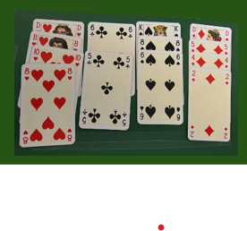
Afvikling af spillet
BORDET
(også benævnt ”den blinde”)
Bordet lægger sine kort ned.
UDSPILLER’s makker
NORD
ØST
UDSPILLER
(til venstre for spilfører)
VEST
SYD
SPILFØRER
(ofte benævnt ”hjemme” eller ”på hånden”)

Slide 10
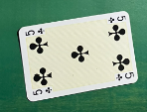
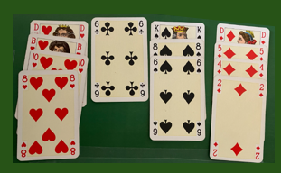
Afvikling af spillet
BORDET
(også benævnt ”den blinde”)
UDSPILLER’s makker
NORD
ØST
UDSPILLER
(til venstre for spilfører)
VEST
SYD
Spilfører bestemmer over bordets kort. Hun tager først ½ minuts pause, og lægger dernæst til.
SPILFØRER
(ofte benævnt ”hjemme” eller ”på hånden”)

Slide 11


Afvikling af spillet
BORDET
(også benævnt ”den blinde”)
UDSPILLER’s makker
NORD
ØST
UDSPILLER
(til venstre for spilfører)
Der lægges til fra udspillers makker og spilfører i rækkefølge. Her vinder spilfører stikket.
VEST
SYD
SPILFØRER
(ofte benævnt ”hjemme” eller ”på hånden”)

Slide 12

Afvikling af spillet
BORDET
(også benævnt ”den blinde”)
Stikket vendes i forhold til hvem der fik stikket. Fra venstre mod højre.
Spilfører (og bordet) vandt stikket og lægger kortet lodret i forhold til sig selv.
Øst-Vest tabte stikket og lægger stikket vandret i forhold til sig selv.
UDSPILLER’s makker
NORD
ØST
UDSPILLER
(til venstre for spilfører)
VEST
SYD
SPILFØRER
(ofte benævnt ”hjemme” eller ”på hånden”)

Slide 13
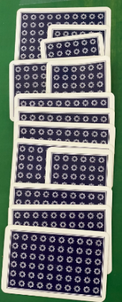
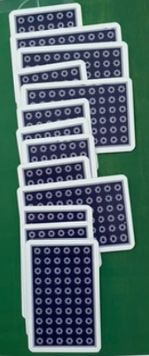
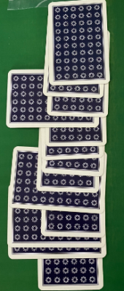
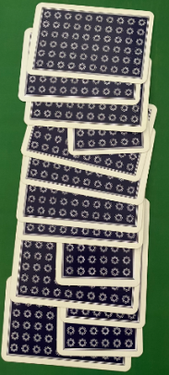
Afvikling af spillet
BORDET
(også benævnt ”den blinde”)
Efter endt spil ligger alle kortene ordnet efter hvem der fik stikket.
Her fik NS 9 stik og ØV fik 4 stik.
Inden kortene lægges tilbage i mapperne bliver man enige om antallet af stik. Og ved uenighed, så kan man følge spillet ved at vende kortene om i rækkefølge.
UDSPILLER’s makker
NORD
ØST
UDSPILLER
(til venstre for spilfører)
VEST
SYD
SPILFØRER
(ofte benævnt ”hjemme” eller ”på hånden”)

Slide 14
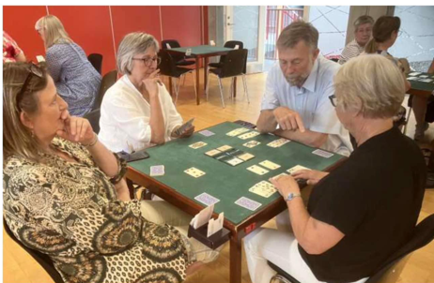
Nu skal vi spille kort – spil 1 og 2
I skal sidde 4 mand ved hvert bord
BEMÆRK: Både spilfører og udspil er valgt på forhånd.
Skriv på tavlen, hvor mange stik I tog ved hvert spil
Opsamling hvorfor tror I nogle får flere stik end andre?
Notes:
Første spil handler bare om at få ”hands-on” på et første spil

Slide 15
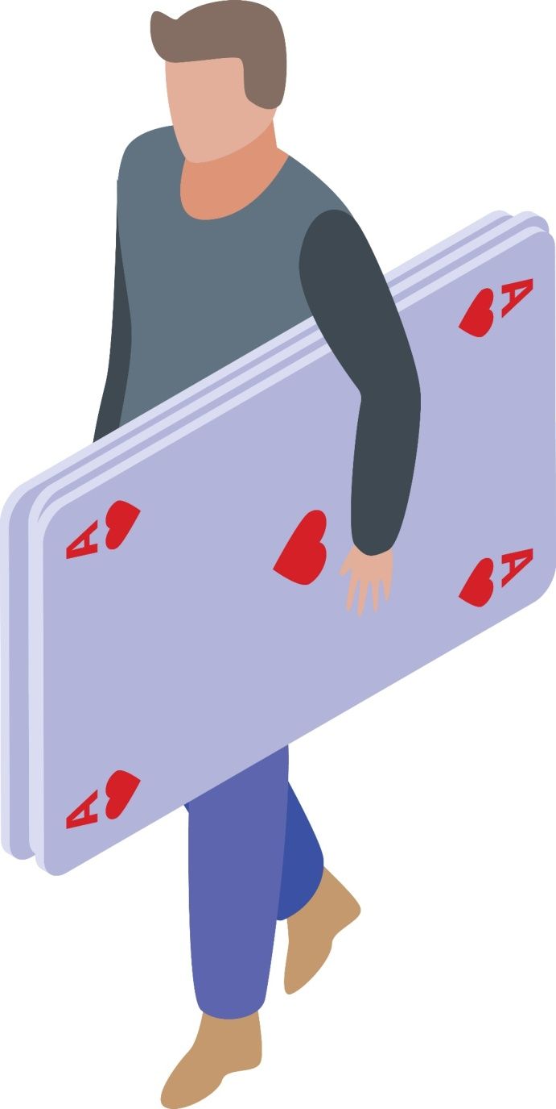
Spillets formål er at få flest stik!
Man kan få stik på følgende vis:
Topstik/Sikre stik
Rejse stik i en længere farve, hvor manglende tophonnører først skal presses ud.
Eksempler
1) Es
2) Es, Konge
i samme farve
Med KDBT skal
modstandernes
Es presses ud,
for at man kan
få tre stik i farven.

Slide 16
Stik muligheder.
Jo flere høje kort – jo flere stik er mulige
E
♠
K
♠
D
♠
6
♠
4
♠
2
♠
3 stik
0 stik
Jo længere farven er – jo flere stik er mulige
D
♠
B
♠
9
♠
7
♠
6
♠
4
♠
2
♠
E
♠
K
♠
5 stik
2 stik
meeeennnn ”farven skal rejses” først……

Slide 17
Topstik (sikre stik)
DEFINITION: Top/Sikkert stik kan tages uden at modparten kommer ind.
E K D
E 7 6 4
E K 3 2
K D B T
N
N
N
N
V
Ø
V
Ø
V
Ø
V
Ø
S
S
S
S
B 6 3
K 5 3
D B T 9
5 4 3 2
Hvor mange topstik er der?
3
2
4
0

Slide 18
At rejse stik i en længere farve.
Stik rejses i en længere farve ved at presse modpartens høje kort ud/aflevere stik
1. Spil højeste kort i farven indtil modpartens høje kort er presset ud!
2. Start med den korte farve.
K T 9 4 2
D T 8 4 3
E 9 8 7 6
N
N
N
V
Ø
V
Ø
V
Ø
S
S
S
D B 3
B 9 7 6
5 4 3 2
Hvad gør du?
Spil D, B …
indtil modparten
stikker m. Es
Spil B, 9 … indtil
modparten har
fået stik på Es & K
Spil et lille kort fra begge hænder, og træk Esset.
Hvor mange stik får du?
4 stik
(B, K, T, 9)
3 stik
(D, T, 8)
4 stik
(ifald farven
sidder 2-2)

Slide 19
Nu skal vi spille kort – spil 3 og 4
I skal sidde 4 mand ved hvert bord
BEMÆRK: Både spilfører og udspil er valgt på forhånd.
Skriv på tavlen, hvor mange stik I tog ved hvert spil
Opsamling hvorfor tror I nogle får flere stik end andre?
Notes:
Første spil handler bare om at få ”hands-on” på et første spil

Slide 20
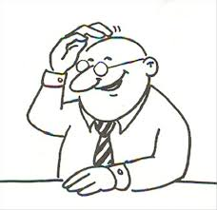
Modspillernes kommunikation
Må man bruge kropsprog?
Man kommunikerer udelukkende med de kort man spiller.
Spil ♣
2
♠
Et lille kort viser interesse
NEJ
8
♠
Et højt kort afviser farven
D
♠
B♠
Udspil af en honnør viser
ofte honnøren lige under
(kaldes en sekvens)
Udspil fra en lang farve er ofte godt.

Slide 21
Hvad spiller du ud fra følgende kort?
9
♠
7
♠
6
♠
4
♠
Et højt kort afviser farven
K
♠
6
♠
4
♠
Et lille kort viser interesse
K
♠
D
♠
4
♠
Udspil af Kongen viser Damen
Notes:
Man kan bruge magnetkort på tavlen til at vise dette.

Slide 22
Hvad spiller du til?
Makker trækker et højt kort i udspillet (eksempelvis et Es). Hvad spiller du til?
9
♠
7
♠
6
♠
4
♠
Et højt kort afviser farven
K
♠
6
♠
4
♠
Et lille kort viser interesse
Notes:
Vis gerne med magnet kort

Slide 23
Nu skal vi spille kort – 5 og 6
I skal sidde 4 mand ved hvert bord
BEMÆRK: Spilfører er valgt på forhånd, men nu skal modspilleren selv vælge et udspil.
Skriv på tavlen, hvor mange stik I tog ved hvert spil
Opsamling hvorfor tror I nogle får flere stik end andre?
Notes:
Første spil handler bare om at få ”hands-on” på et første spil

Slide 24
Repetition – Lektion 1
Når man spiller uden trumf (UT/NT), så har alle farver samme værdi
Når man spiller med trumf, så har en udvalgt farve højere værdi (se Lektion 2)
Kortspillet indeholder fire farver ♠ (spar), ♥ (hjerter), ♦ (ruder) og ♣ (klør).
Majorfarver = ♠ ♥ og minorfarver er ♦ ♣
Vigtige roller: Spilfører, udspiller og bord (den blinde). Man refererer også til spilførers hånd som ”hjemme” eller ”på hånden”
Man bekender kulør, når man spiller et kort i samme farve, som det først spillede kort i stikket
Top/Sikre stik kan tages uden at modparten kommer ind.
Ekstra stik kan rejses i en længere farve, ved at presse modpartens tophonnører ud
I modspillet viser ud-/tilspil af et lille kort interesse for farven, og et højt kort er en afvisning af farven.
Udspil af en honnør, eks. Damen (D), viser at man har både D og B (= sekvens)
Udspil fra en lang farve er ofte godt

Slide 25
Nu skal vi spille kort – 7 og 8
I skal sidde 4 mand ved hvert bord
BEMÆRK: Spilfører er valgt på forhånd, men nu skal modspilleren selv vælge et udspil.
Skriv på tavlen, hvor mange stik I tog ved hvert spil
Opsamling hvorfor tror I nogle får flere stik end andre?
Notes:
Første spil handler bare om at få ”hands-on” på et første spil

